Slide 1

স্বাগতম

Slide 2
শ্রেণিঃ প্রথম
বিষয়ঃ প্রাথমিক গণিত
সাধারন পাঠ:ছবি গণনা করি
বিশেষ পাঠঃঠিক সংখ্যাটিতে গোল দাগ দিই
তারিখঃ ২৪-০৬-১৩ ইং
সময়ঃ ৫০ মিনিট

Slide 3
শিখনফলঃ
১> ছবি দেখে গণনা করতে পারবে।
২> সঠিক সংখ্যাটি চিহ্নিত করে গোল দাগ দিতে পারবে।

Slide 4
নিরাপদ পরিবেশ সৃষ্টিঃ কুশল বিনিময়ের মাধ্যমে।

Slide 5

১০ ১১ ১২ ১৩

Slide 6

১৪ ১৫ ১৬ ১৭

Slide 7
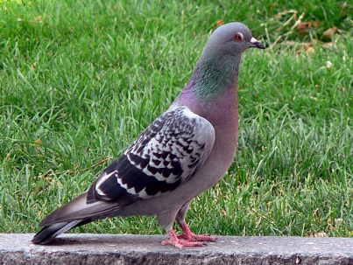

১৪ ১৫ ১৬ ১৭

Slide 8
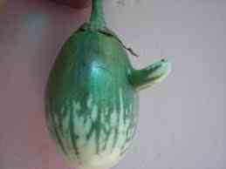
১৩ ১৪ ১৫ ১৬

Slide 9
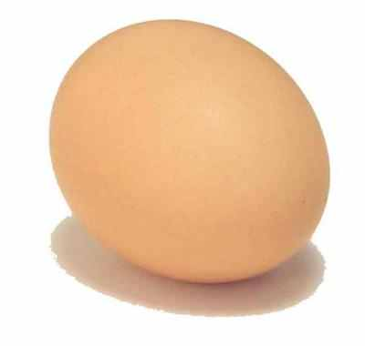
১৬ ১৭ ১৮ ১৯

Slide 10

১০ ১১ ১২ ১৩

Slide 11

১০ ১১ ১২ ১৩

Slide 12
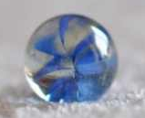
16 17 18 19

Slide 13
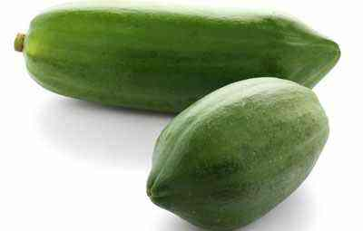
১০ ১২ ১৩ ১৪

Slide 14

14 15 16 17

Slide 15
সম্পাদনায়ঃ
মঞ্জু কান্তি সেন
বিষ্ণুপুর সরকারি প্রাথমিক বিদ্যালয়
সোনাগাজী , ফেনী ।

